Slide 1

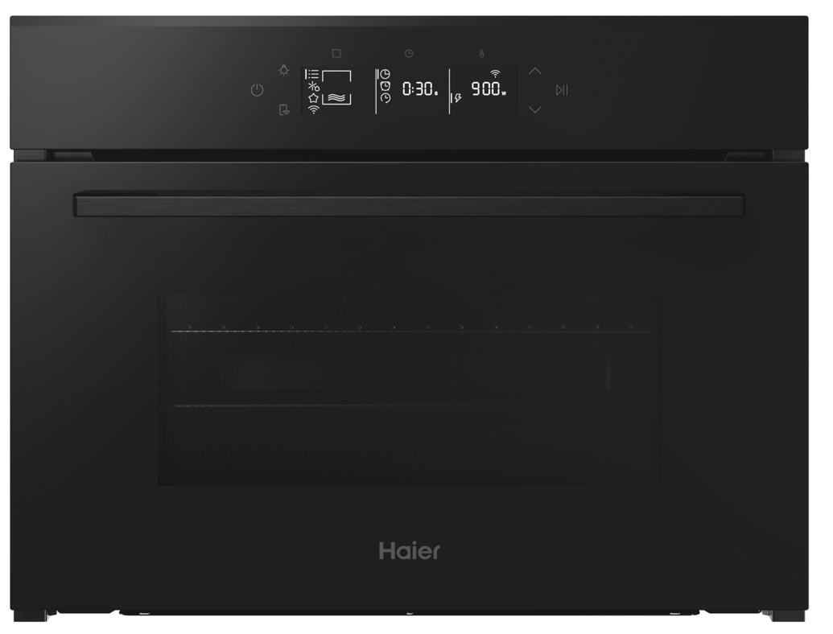

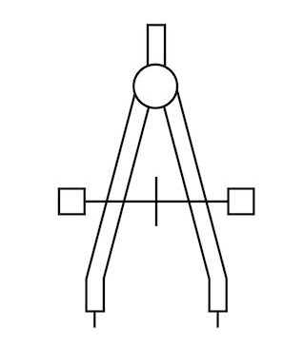

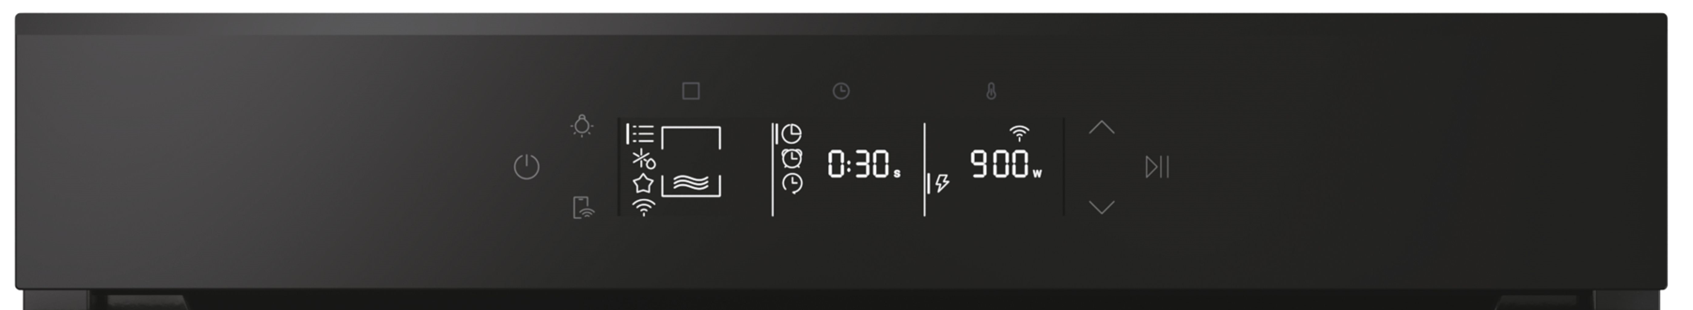


H4MWID29G6NQB
Kompaktní pečící trouba ID Series 2 s grilem a víceúrovňovým pečením
Objem 44 l, gril, víceúrovňové pečení, AirFry, dotykové ovládání + LCD displej GRAPHIC UX, halogenové osvětlení
Hlavní vlastnosti
Kapacita (l) 44
Stupně mikrovlnného výkonu (W) 6levels 150 / 300 / 450/600/750/ 900W
Maximální výkon gril (W) 2500
Maximální výkon horkého vzduchu (W) 1200
Maximální výkon mikrovlnného ohřevu (W) 900
Maximální výkon (W) 2300
Jištění (A) 13
Programy
11 programů
Mikrovlnný ohřev, Statický, Statický+ventilátor, Víceúrovňové pečení, Gril, Gril+ventilátor, Gril+spodní ohřev, Víceúrovňové pečení+mikrovlny, Gril+ventilátor+mikrovlny, Gril+mikrovlny, Rozmrazování dle času/hmotnosti
Speciální programy: AirFry, Sušení, Jogurt, Kynutí, Popcorn (pouze v aplikaci), Everyday cooking: Maso, Ryby, Zelenina, Pečivo
Funkce
Konektivita - Wifi+Bluetooth – doplňkové funkce v aplikaci hOn
Technologie Inverter - rovnoměrné a homogenní výsledky vaření díky nepřetržitému přerušovanému uvolňování vln, které se rovnoměrně šíří po celém vnitřku
Funkce Keep Warm – pouze přes aplikaci hOn
Elektronická minutka se zvukovou signalizací
Digitální hodiny
Odložený start
Rychlý ohřev (+30 s)
Konstrukce
4 úrovně pečení
Nerezové drátěné postranní pojezdy
Dotykové ovládání + LCD displej GRAPHIC UX
Halogenové osvětlení vnitřního prostoru
Otevírání dvířek výklopem, Nerezový interiér
SoftClose - závěsy tlumící pohyb dvířek během zavírání
SoftOpen - pohodlná manipulace při otevírání dvířek
Příslušenství
1x pečicí plech
1x teplotní sonda (kabelová)
Konektivita – doplňkové funkce v aplikaci hOn
Plně dotykové ovládání
Možnost kombinace s troubou ID Series 2 ve stejném designu
Mnoho receptů na dosah ruky v aplikaci hOn
Program AirFry – zdravé smažení
Teplotní sonda kabelová
Logistická data
Kód 38900758
EAN 8059019086712
Barva Černé sklo
Rozměry výrobku V × Š × H (mm) 455 × 595 × 555
Čistá váha výrobku (kg) 35,9
Rozměry balení V × Š × H (mm) 530 × 650 × 650
Hmotnost s obalem (kg) 38

